Slide 1
LA STORIA DELLE PARALIMPIADI
Avv. Maria Luisa Garatti
studio in Brescia, Via Saffi n. 16
www.marialuisagaratti.it
Docente CONI Lombardia
membro della commissione Sport & Disability e
Vice coordinatrice commissione Donne e Sport
Associazione Avvocati dello Sport

Slide 2
“Quando vedo di che cosa sono capaci certi atleti, che portano impressa nel loro fisico qualche disabilità, rimango sbalordito dalla forza della vita. Il movimento paralimpico è preziosissimo: non solo per includere tutti, ma anche perché è l’occasione per raccontare e dare diritto di cittadinanza nei media a storie di uomini e donne che hanno fatto della disabilità l’arma di riscatto. Quando vedo o leggo di qualche loro impresa, penso che il limite non sia dentro di loro ma soltanto negli occhi di chi li guarda. Sono storie che fanno nascere storie, quando tutti pensano che non ci sia più nessuna storia da raccontare
(Papa Francesco)

Slide 3
Oggi la disabilità è vista come uno stato di quasi normalità da trattare con sensibilità e amore.
Una persona con disabilità può permettersi molte cose nella vita e tramite lo sport può avere nuove opportunità di sentirsi valorizzata. Non sempre è stato così.
In passato venivano considerati soggetti da trattare senza speranza di una cura e poco tempo dopo morivano.
Piano piano però le cose sono cambiate.
Uno degli artefici di questo cambiamento è stato sicuramente Antonio Maglio, medico e consulente dell’Inail (Istituto nazionale assicurazione infortuni sul lavoro) che dedicò tutta la sua vita al recupero dei disabili.

Slide 4
Se a livello internazionale il padre dello sport per persone con disabilità fu il Dr. Ludwing Guttmann che aveva ideato i primi giochi per disabili di Stowe Mandeville il 28 luglio 1948.
In Italia questo ruolo fu ricoperto dal Dr. Antonio Maglio che al pari del collega tedesco affermò e promosse il concetto di sport-terapia come forma di riabilitazione dei pazienti neurolosi.

Slide 5
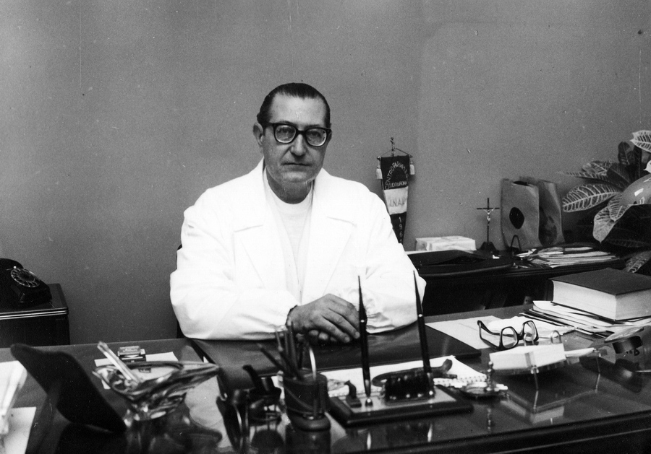
Sport e Terapia sembrano due parole tra di loro in contrasto.
L’intuizione di Maglio è stata quella di metterle insieme e realizzare un intervento precoce in grado di spezzare il circolo vizioso che quasi sempre dalla disabilità porta alla sedentarietà, all’obesità ed alla depressione.
La filosofia di fondo è che lo Sport sia un grande farmaco.

Slide 6
Ludwig Guttman, neurologo ebreo tedesco emigrato a Oxford per sfuggire al nazismo lavora presso il centro per disabili a Stoke Mandeville con i soldati rimasti feriti durante la seconda guerra mondiale.
Ragazzi giovani con lesioni midollari con speranza di vita non elevata e qualità della stessa molto scarsa.
Guttman capisce che semplicemente fermarsi e arrendersi non è una prospettiva e che lo sport è la strada per la riabilitazione.

Slide 7
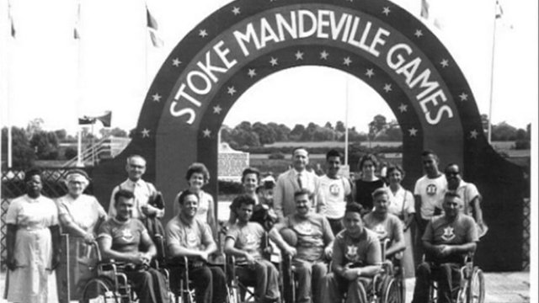
Nel 1948 iniziano i primi giochi per atleti con disabilità: quattordici uomini e due donne si cimentano in gare sportive.
Stoke Mandeville Games, organizzati di lì in poi a cadenza annuale e all’epoca riservati ad atleti con lesioni midollari.
Il successo di quei Giochi e la loro portata innovativa attira l’attenzione e nel 1956, in occasione dell’Olimpiade di Melbourne, il Comitato olimpico assegna la Coppa Fearnley, premio a destinato a chi si distingue per i meriti dello spirito olimpico, all’organizzazione dei Giochi di Stoke Mandeville.

Slide 8
Lo stesso approccio di Guttman nei confronti dei giovani con lesioni midollari viene svolto dal Dr. Antonio Maglio, neurologo formato a Bari, dirigente dell’Inail.
Infatti Maglio non si arrende allo status quo, quando un collega lo chiama a visitare due ragazzi isolati in una struttura, spiega: "Hanno una lesione midollare, non potranno più camminare". E subito dopo chiede: "Che vogliamo fare? Lasciarli in un letto per sempre?
Nel 1957 fonda a Ostia il centro paraplegici Villa Marina, dove lo sport è parte integrante della terapia primo centro italiano ed uno dei pochi in Europa specializzato nella riabilitazione dei miolesi.

Slide 9
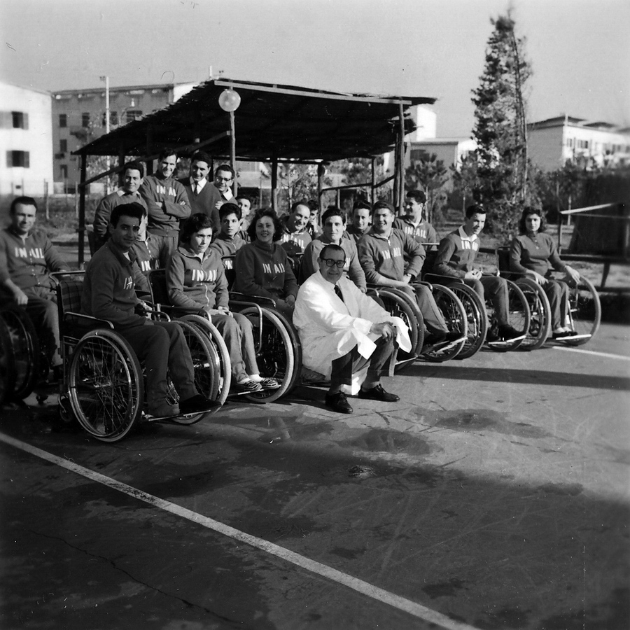
Nel 1958 il Dr. Maglio confidò al Dr. Guttmann, durante un congresso di neurochirurghi (i due collaboravano già da qualche anno) l’idea di approfittare della diciottesima edizione delle Olimpiadi che si sarebbe tenuta a Roma nel 1960 per organizzare, pochi giorni dopo e nella stessa struttura, un analogo momento riservato però a disabili e paraplegici di tutto il mondo.
Trasferire i Giochi di Stoke Mandeville in Italia, farli disputare a ridosso del «più grande evento della storia moderna» e attribuire loro identico «blasone».

Slide 10
Prendeva il via quindi l’organizzazione dei Giochi Internazionali per Paraplegici di Roma.
Si trattava della nova edizione internazionale dei Giochi di Stoke Mandeville, ma nella realtà sarà considerata la Prima Paralimpiade della storia.
La consacrazione del Movimento Paralimpico si avrà nel 1984 la IAAF (International Association of Athletics Federations) durante il corso dei Giochi Olimpici di Los Angeles, nella cornice del Coliseum Stadium, si svolsero gare dimostrative in carrozzina.
In quel anno il CIO approvò la nuova denominazione “Paralympic Games”, donando ai IX ISMG di Roma del 1960 la qualifica di “first edition” certificando quindi che quelle svolte a Roma furono le prime Paralimpiadi della storia.

Slide 11
Fu proprio Roma ad anticipare i tempi, gemellando il più prestigioso degli eventi agonistici di sempre, l’Olimpiade con i Giochi di Stoke Mandeville riservati unicamente agli atleti paraplegici.
Le basi per il futuro e definitivo abbinamento quadriennale tra le due manifestazioni erano state gettate grazie all’impegno dell’Inail che concretizzò l’idea lungimirante del Dr. Maglio allora consulente medico superiore dell’Inail e Vicepresidente del Comitato coordinatore dei Giochi.
I Giochi Paralimpici si svolsero con il benestare del CIO e dell’alto patronato di Donna Carla Gronchi, moglie dell’allora Presidente della Repubblica, Giovanni Gronchi.
Il Coni mise a disposizione degli atleti gli alloggi del Villaggio Olimpico e gli impianti per le varie competizioni sportive.

Slide 12
Il 18 settembre 1960, due settimane dopo la cerimonia di chiusura dell’Olimpiade, l’impianto romano dell’Acqua Acetosa vide sfilare, davanti a 5000 spettatori incuriositi, 400 atleti in carrozzina con 250 accompagnatori in rappresentanza di 21 paesi: Argentina, Austria, Belgio, Finlandia, Francia, Germania, Gran Bretagna, Grecia, Irlanda, Israele, Italia Jugoslavia, Malta, Norvegia, Olanda, Rhodesia del Sud, Svezia, Svizzera e Usa.
Dal 18 al 25 settembre vennero disputate ben 57 gare in otto discipline scelte tra quelle più adattate ad atleti paraplegici: biliardo, scherma (fioretto e sciabola); basket maschile, nuoto femminile e maschile ( stile libero, rana e dorso); atletica (giavellotto e giavellotto di precisione, lancio del peso e lancio del bastone); tennistavolo femminile e maschile ( singolo e doppio); tiro con l’arco femminile e maschile; tiro al bersaglio con freccette (squadre miste); pentathlon (prove di tiro con l’arco, nuoto, giavellotto, lancio del peso e lancio della clava).

Slide 13
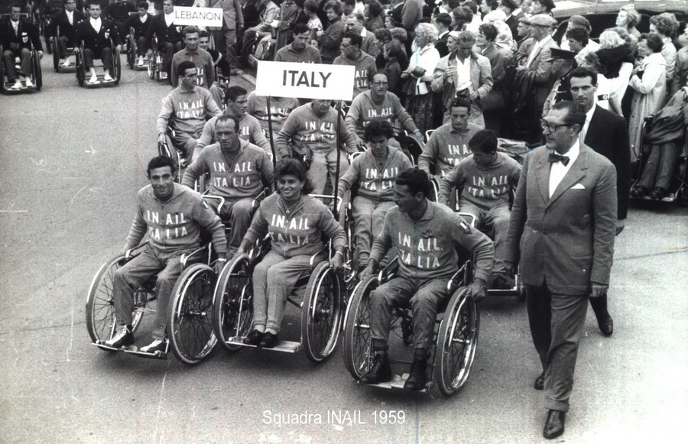
L’Italia con una squadra interamente composta da atleti del Centro Inail di Ostia (Roma) era la più numerosa delle rappresentative presenti e vinse il maggior numero di medaglie precedendo gli Usa e la Gran Bretagna seconde a pari merito.
Secondo i risultati ufficiali gli italiani dominarono le prove maschili di scherma con 9 medaglie nella sciabola individuale e a squadre.
La squadra azzurra ottenne i primi 3 posti nel fioretto femminile con il trio Anna Toso, Maria Scutti e Anna Maria Galimberti.
Scutti fu ancora protagonista nel giavellotto di precisione (3 ori nelle classi A, B e C), nel lancio della clava (2 ori) e nel lancio del peso (1 oro).

Slide 14
Alla fine dell’evento il Dr. Maglio ricevette il plauso del Dr. Guttmann che, durante la cerimonia di chiusura, alla presenza delle autorità e di Donna Carla Gronchi, riconoscendo l’alto livello organizzativo apportato dall’Inail disse: “sono ormai diversi anni che la squadra, capeggiata dal Dott. Maglio, prende parte ai Giochi. Se c’è una nazione che ha dimostrato il valore dello Sport come uno dei più importanti mezzi di riabilitazione dei paraplegici, questa è la squadra italiana del Centro Paraplegici Inail di Ostia. Ciò, naturalmente, non sarebbe stato possibile senza la devozione e l’entusiasmo dell’amico Maglio”.
Guttmann a nome del Comitato e “di tutti i paraplegici del mondo” conferì a Villa Marina il Vessillo di Stoke Mandeville, la “più alta onorificenza che potesse essere assegnata per il raggiungimento di alti meriti nella causa del movimento sportivo dei paraplegici.

Slide 15
A coronare il finale del grande evento sportivo che diede il via alle Paralimpiadi estive fu anche l’udienza con Papa Giovanni XXIII che spese parole toccanti: «Diletti figli, Voi avete dato un grande esempio che noi amiamo rilevare perché può essere utile a tutti.
Avete mostrato quello che può realizzare un’anima energica, malgrado gli ostacoli in apparenza insormontabili che il corpo vi oppone, lungi da farvi abbattere dalla prova, la dominante e con sommo ottimismo affrontate cimenti apparenti riservati ai soli uomini validi».

Slide 16
Il testimone della prima paralimpiadi verrà raccolto nel 1964 dal Giappone che si dichiarò disponibile a ospitare la seconda edizione dei Giochi Paralimpici che segnarono un aumento sia in termini di atleti presenti, oltre 390, sia di nazioni, 23.
Le Paralimpiadi di Tokyo 2020 si sono concluse con un un medagliere da record per la squadra azzurra, secondo solo a Roma 1960 (80 podi). 11 discipline, 14 ori, 29 argenti, 26 bronzi, con il nuoto a fare oltre metà bottino, Bebe Vio più trascinatrice che mai e l'atletica leggera a chiudere con l'ubriacatura di medaglie nei 100 metri femminile.

Slide 17
Maria Stella Calà (moglie dello scomparso (07.01.1988) Dr. Maglio ) in un’intervista rilasciata il 09.09.21 disse: “In Maglio c’era la passione, l’amore filiale per i suoi pazienti.
Lui parlava alle persone con disabilità come a delle persone e non come disabili.
Il linguaggio, la comunicazione che aveva con loro era di assoluta normalità e di fiducia nella vita.
La vita è fatta di tante piccole e grandi sfumature che non sono tolte alla persona con disabilità, siamo tutti persone e lui ha trattato i pazienti come tali e loro hanno trattato Maglio come un padre”.

Slide 18
Grazie dell’attenzione.
Avv. Maria Luisa Garatti

